Slide 1
Homelander
Проект за изграждане на собствено CV.

Slide 2
Кои сме ние?

Slide 3
Етапи на реализация
1.
2.
3.
4.
Разпределяне на задачите
Осъществяване
на идеята
Проверка за грешки
Създаване на документацията

Slide 4
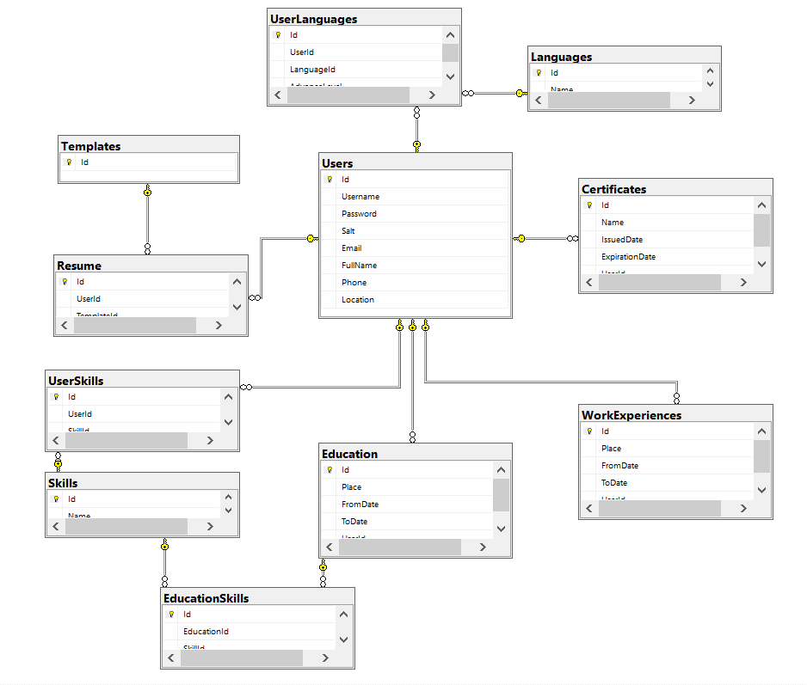
Data

Slide 5
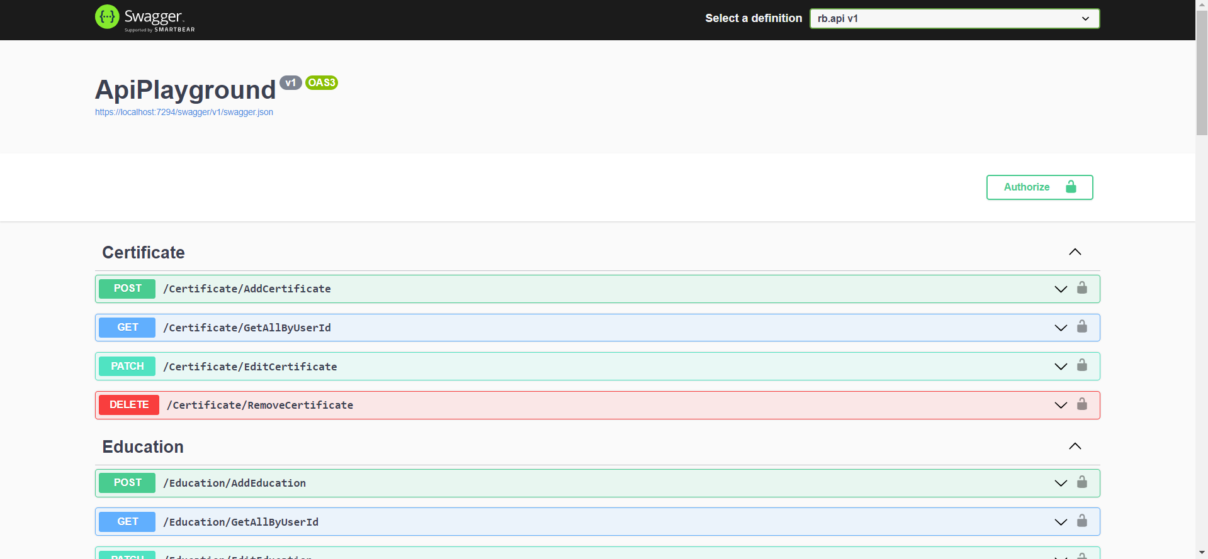
Backend

Slide 6
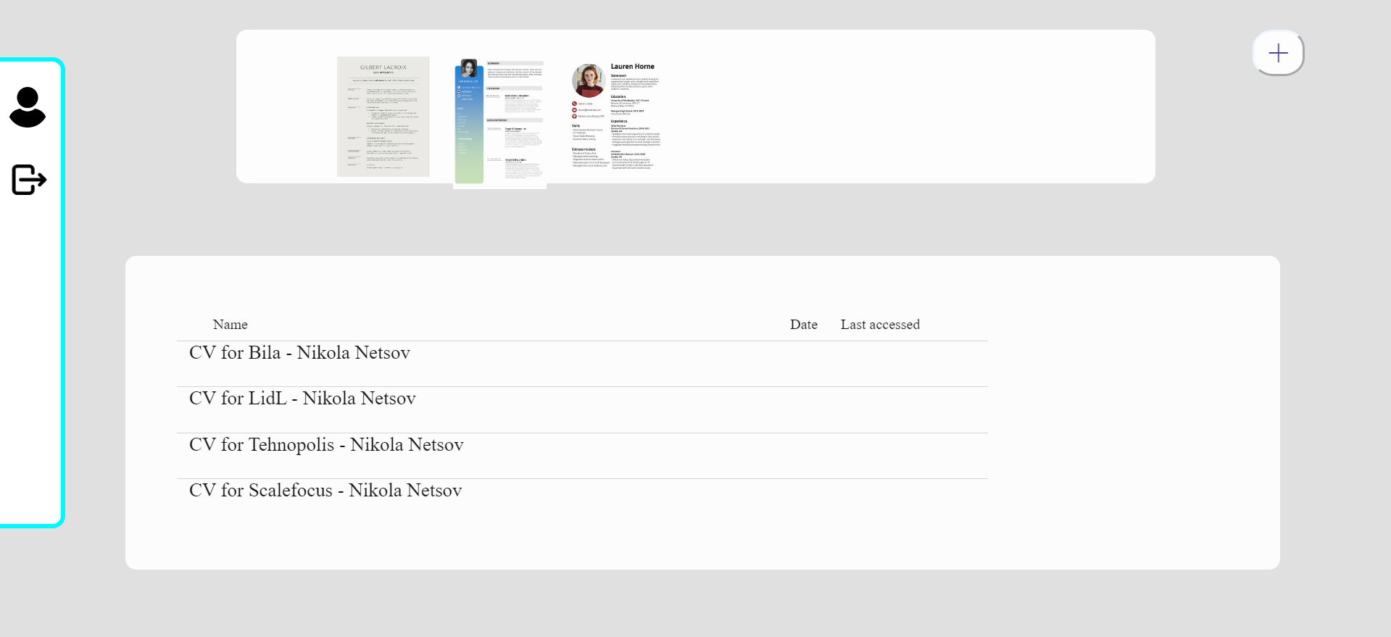
Frontend

Slide 7









Приложения, инструменти и езици за програмиране, които сме използвали
CSS

Slide 8

Въпроси?

Slide 9
Благодарим за вниманието!

